Slide 1
«Походы и экспедиции школьников - отработка навыков выживания, изучение истории и природы родного края»
( из опыта работы).
Михайлова Е. О., учитель ОБЗР
МБОУ СОШ п. Витим, Ленского р-на, РС (Я).

Slide 2
Поход, экспедиция – как форма организации совместной деятельности обладает рядом обучающих, воспитывающих, социализирующих возможностей:
совместное путешествие приводит к улучшению межличностных отношений в группе;
в походе формируется целый набор нравственных качеств: ответственность, взаимопомощь, способность к саморегуляции и др.;
способствует приобретению знаний и навыков выживания в условиях автономии, которые найдут свое применение в жизни
содействует расширению кругозора его участников. Происходит формирование ценностных отношений к природе и историческому наследию пространства, охваченного движением группы.

Slide 3
Опыта ребенка, подростка, молодого человека недостаточно для того, чтобы разобраться самостоятельно в сложившейся ситуации, сделать выбор. Для того, чтобы он был готов к этому, необходим социальный опыт, который приобретается в активной социально значимой деятельности.

Slide 4
Туристские походы являются важным и действенным средством приобщения будущих защитников Родины к военно-историческим и трудовым традициям нашего Отечества.

Slide 5
Историю судить нельзя, ее надо изучать, чтобы на опыте наших предков обретать мудрость, не повторяя их ошибок.

Slide 6
Проблема патриотического воспитания актуальна, своевременна и современна. Одним из путей решения проблемы является туристско-краеведческая деятельность

Slide 7
Роль краеведения в последние годы неуклонно возрастает.
краеведение – всегда «краелюбие».
любовь к Родине деятельна, сопричастна с ее историей, природой, достижениями и проблемами.
краеведение рождает чувство патриотизма – глубокой любви к Родине.

Slide 8
Патриотизм формируется в процессе обучения, социализации и воспитания обучающихся.
Экспедиции школьников (краеведческие, экологические) имеют здесь неограниченные возможности

Slide 9
Экспедиции дают возможность школьникам расширить диапазон своих действий, знаний, чувств
упорядочить их, делиться опытом с другими, дают возможность изучать пространственное разнообразие жизни и деятельности людей.
имеют огромный воспитательный и образованный потенциал обучающихся

Slide 10
«А жизнь еще прекрасна тем,
что можно путешествовать».
- Н.М.Пржевальский, один из самых замечательных путешественников всех времен и народов.

Slide 11
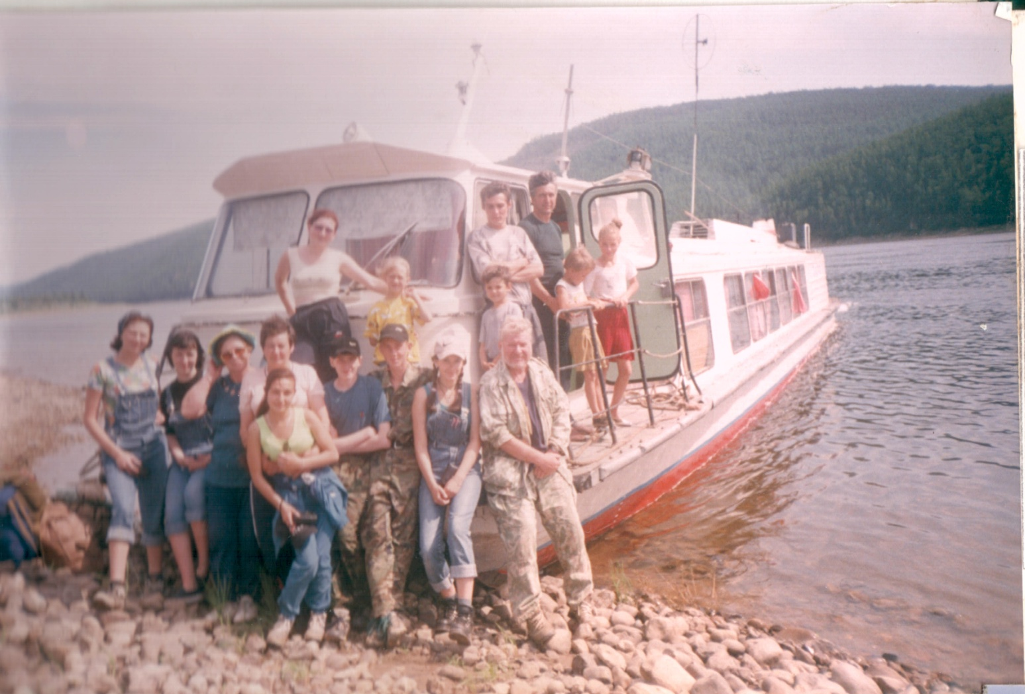
1. Экспедиция школьников к месту падения американского самолета «Аэрокобра» (военная трасса Аляска-сибирь»)
Прибыли в д. Рысьи

Slide 12
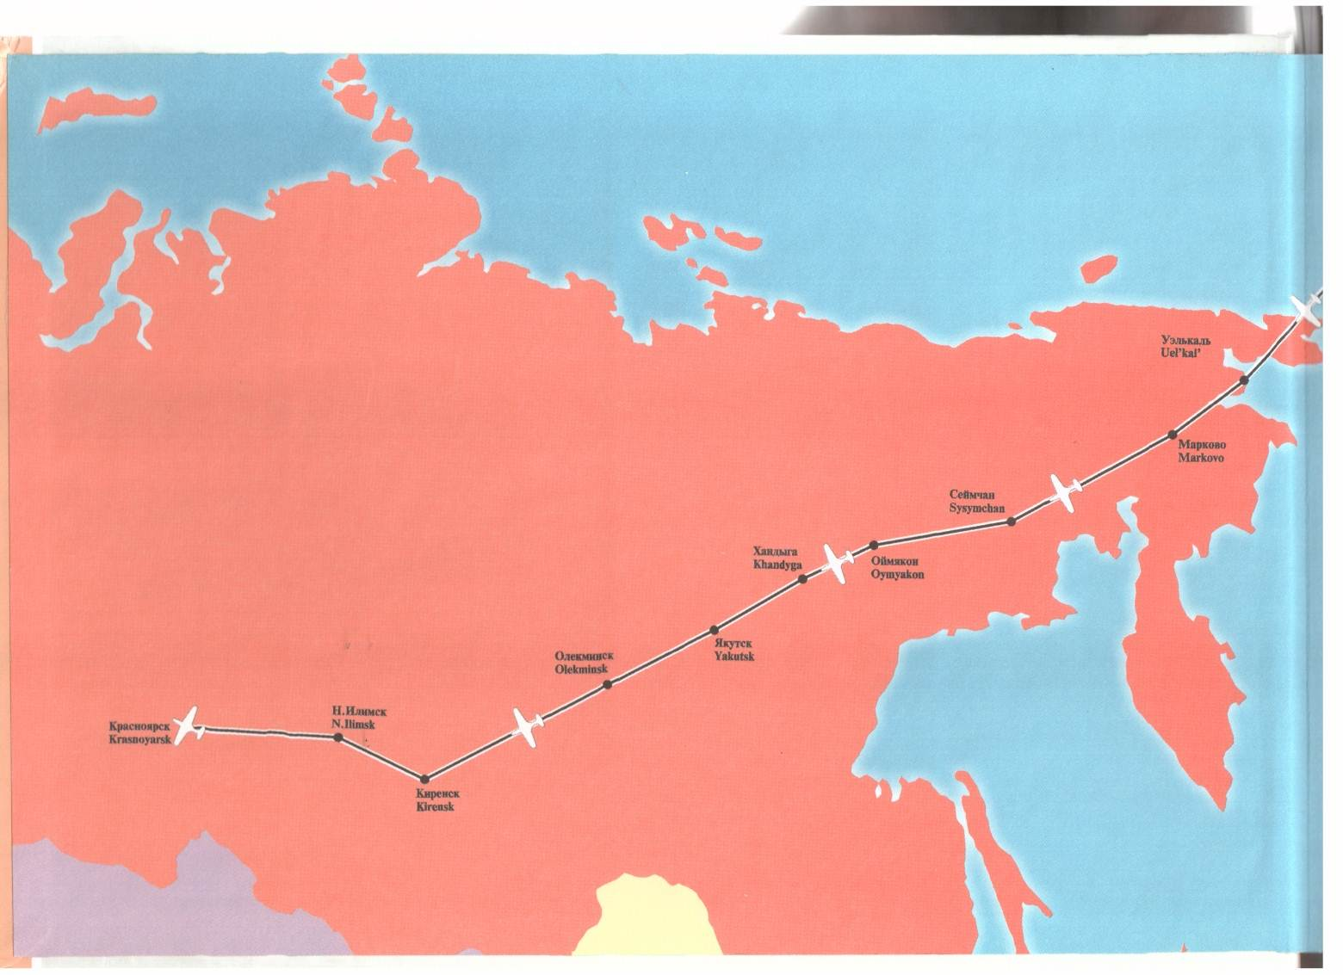
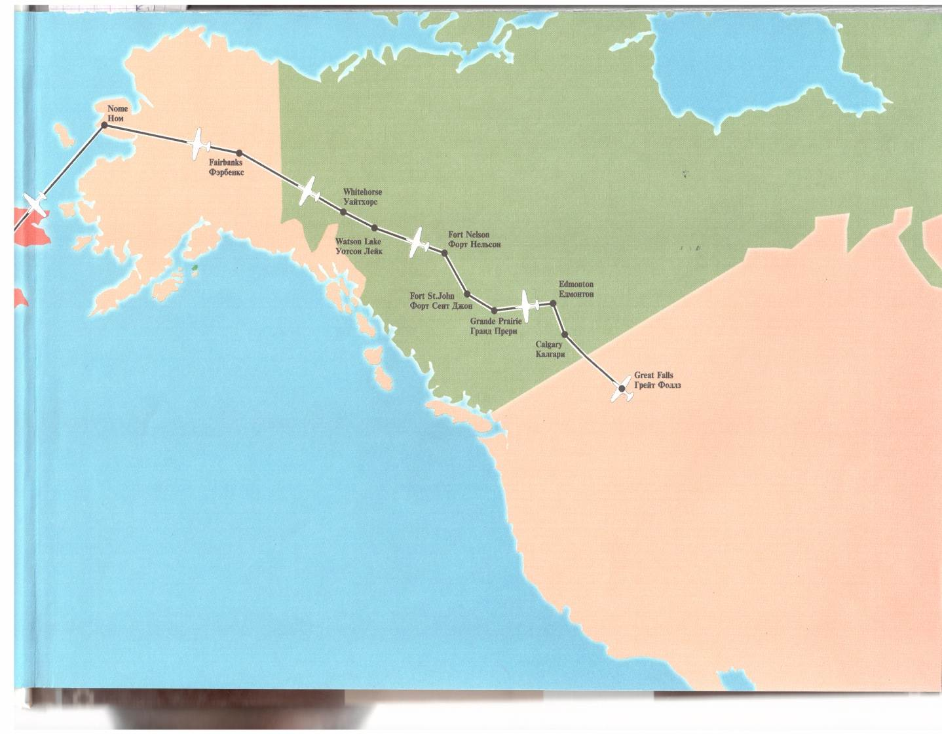
«Аляска – Сибирь» -трасса мужества

Slide 13
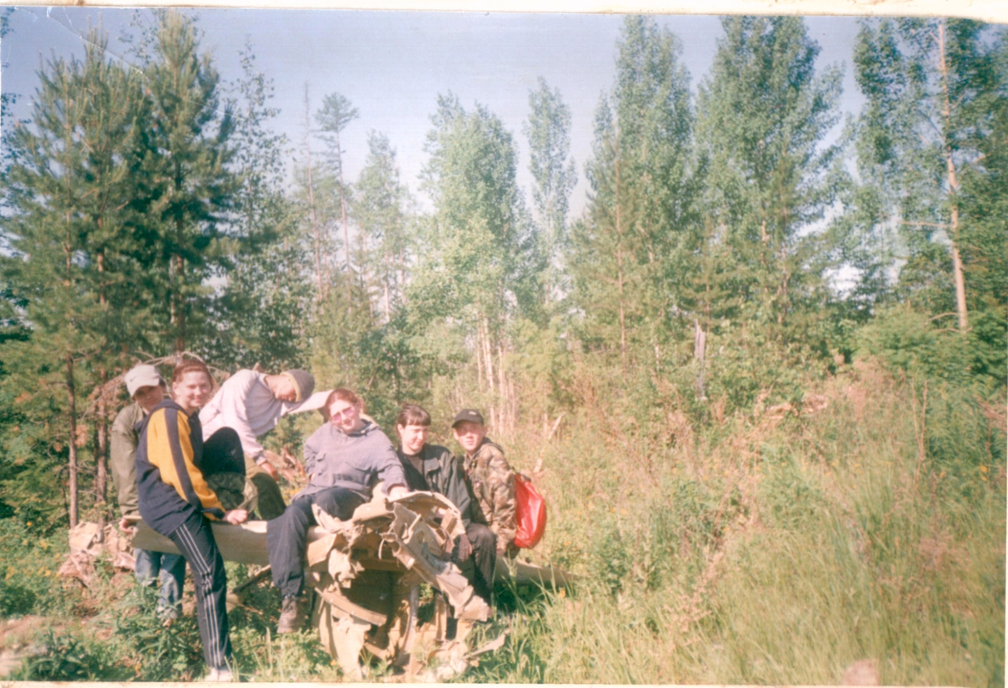
У обломков боевой машины. Здесь произошло падение самолетов в 1943 г.

Slide 14
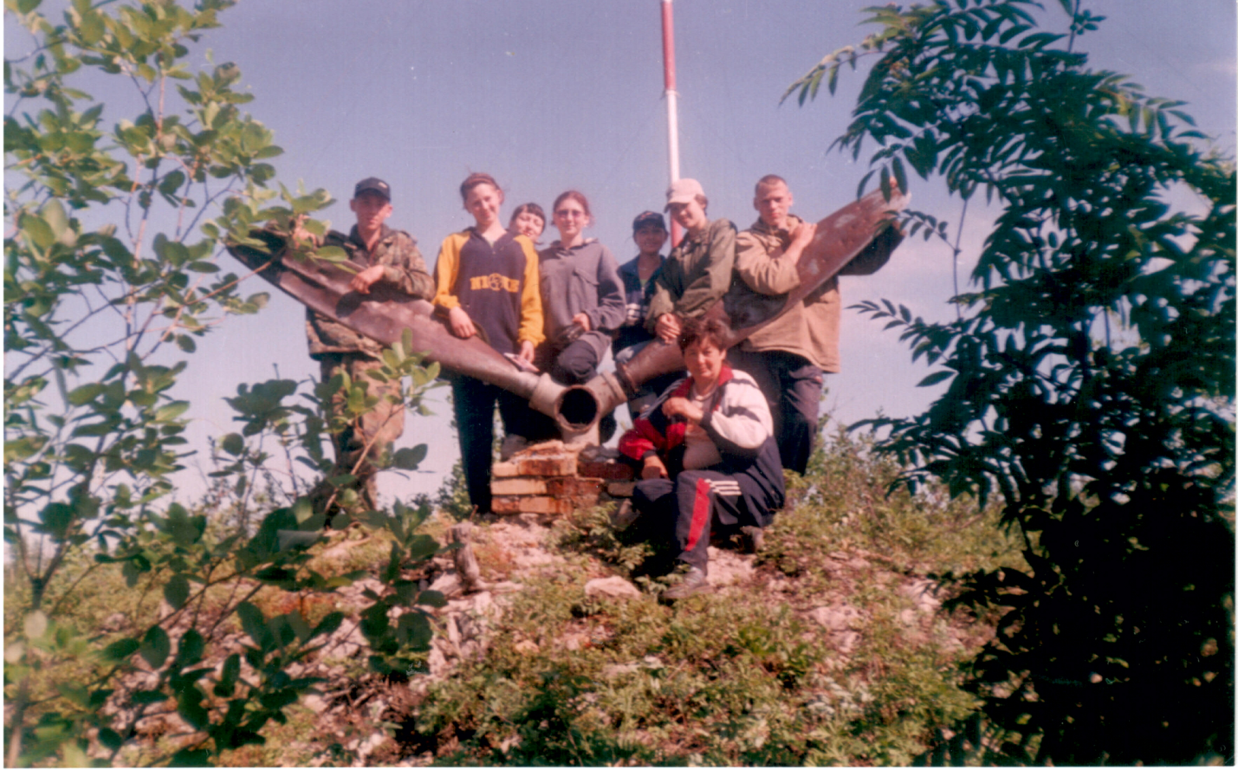
Памятник в горах

Slide 15
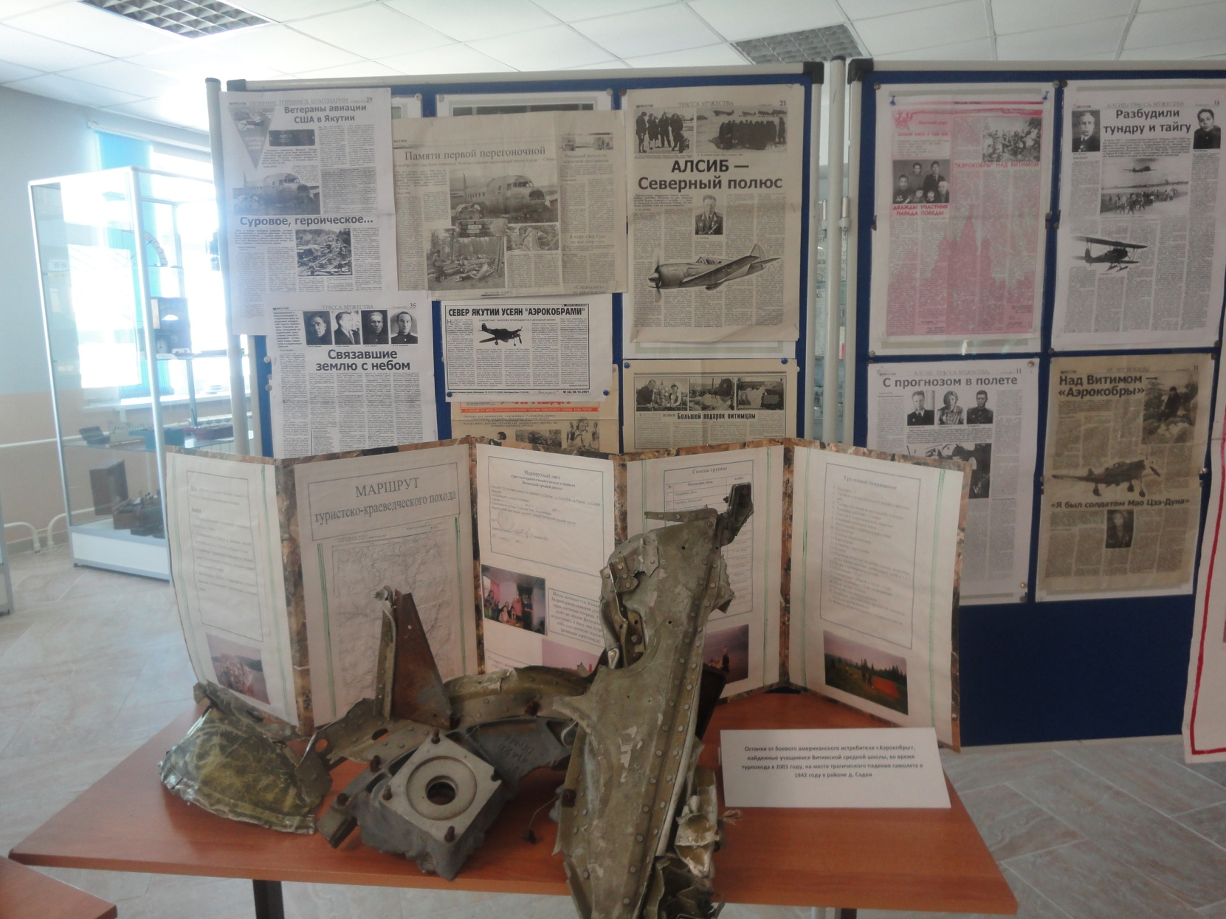
Экспозиция в школьном музее

Slide 16
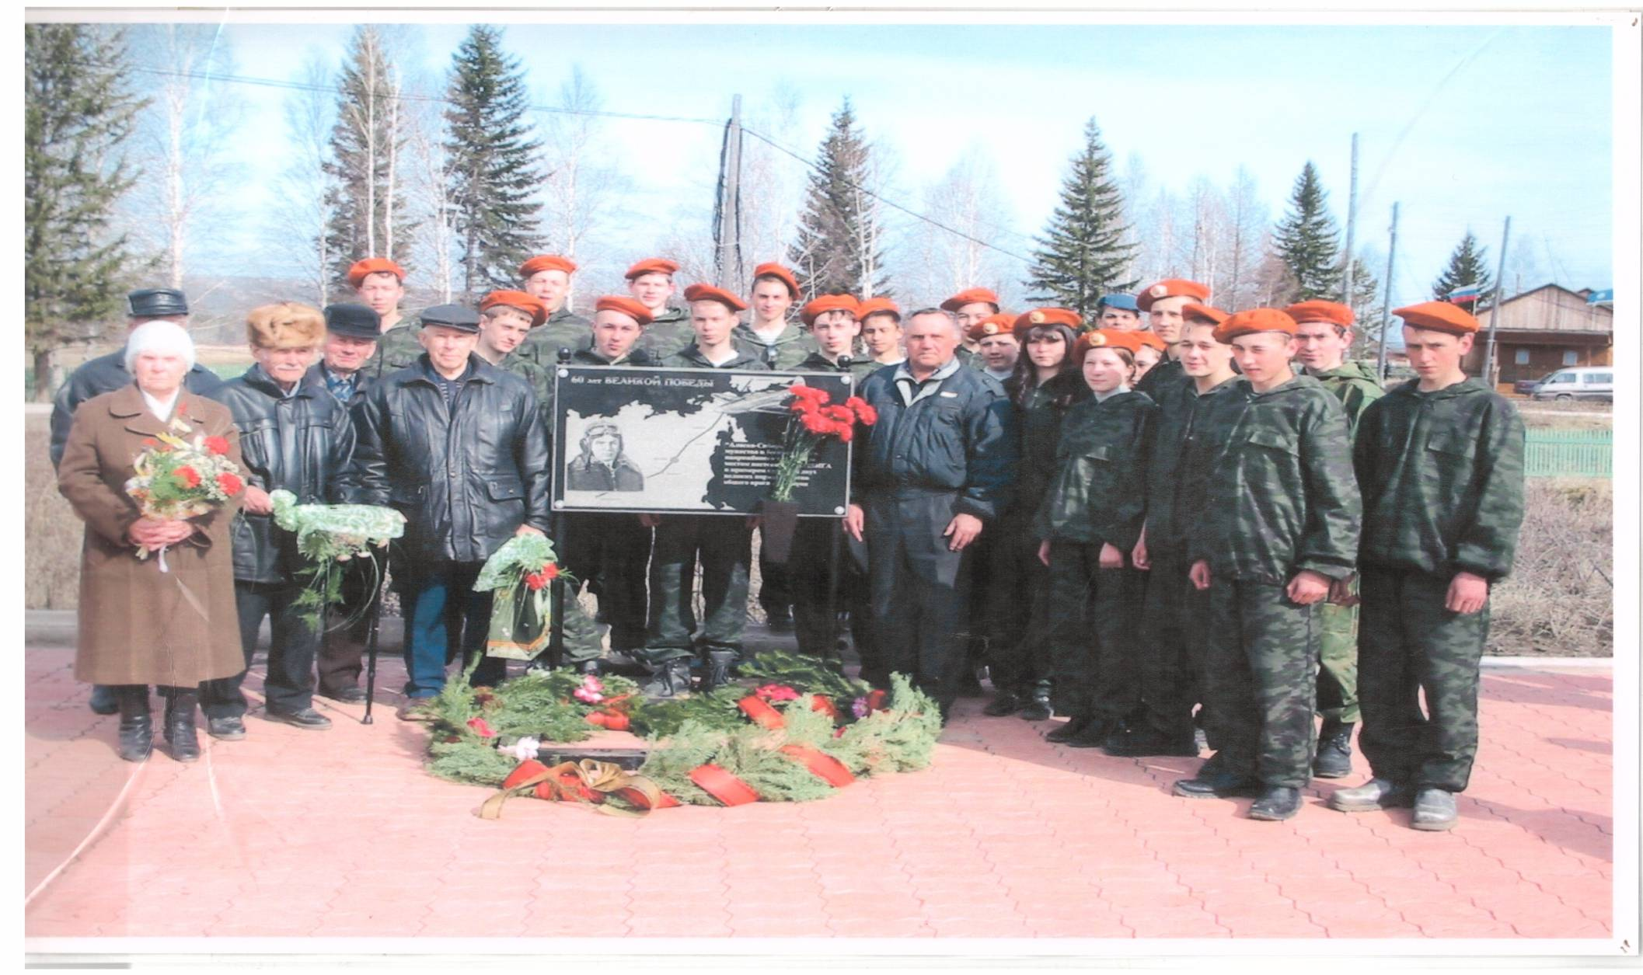
Памятное место в поселке «Военным лётчикам, участникам перегона американских самолетов по секретной военной трассе»

Slide 17
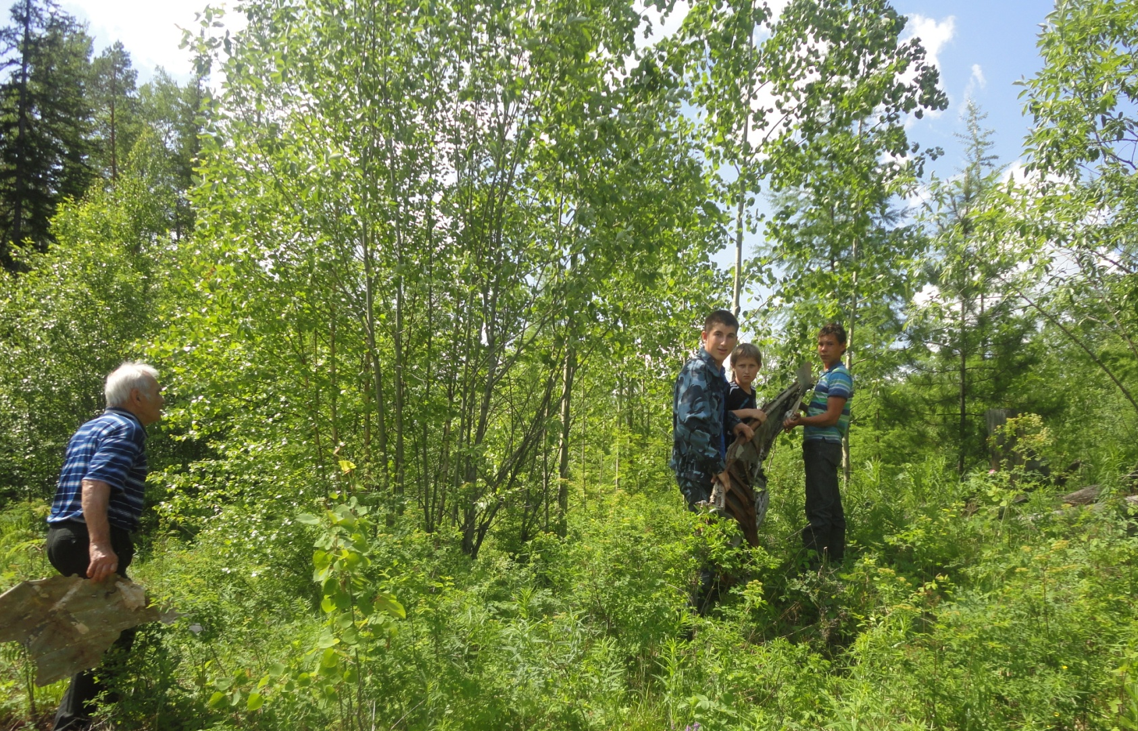
2. Экспедиция к месту падения американского самолета «Дуглас». Поиски обломков.

Slide 18
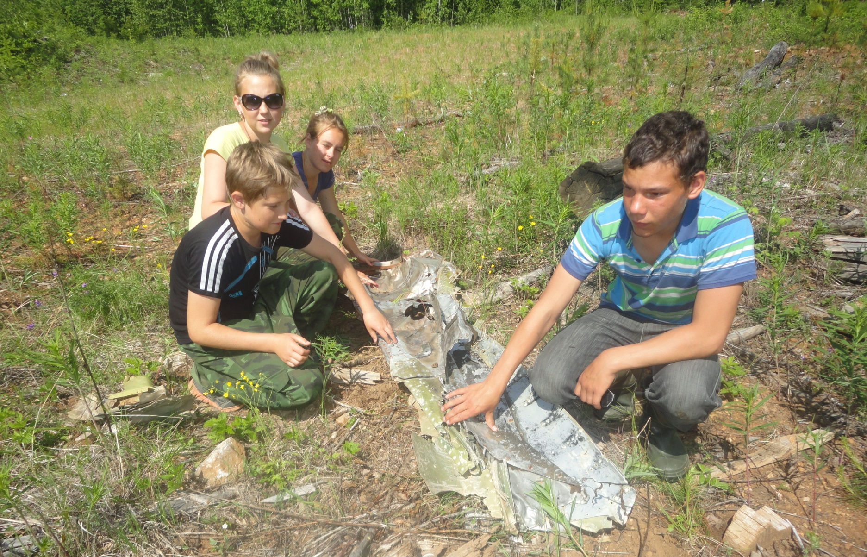
Неужели это все?...

Slide 19
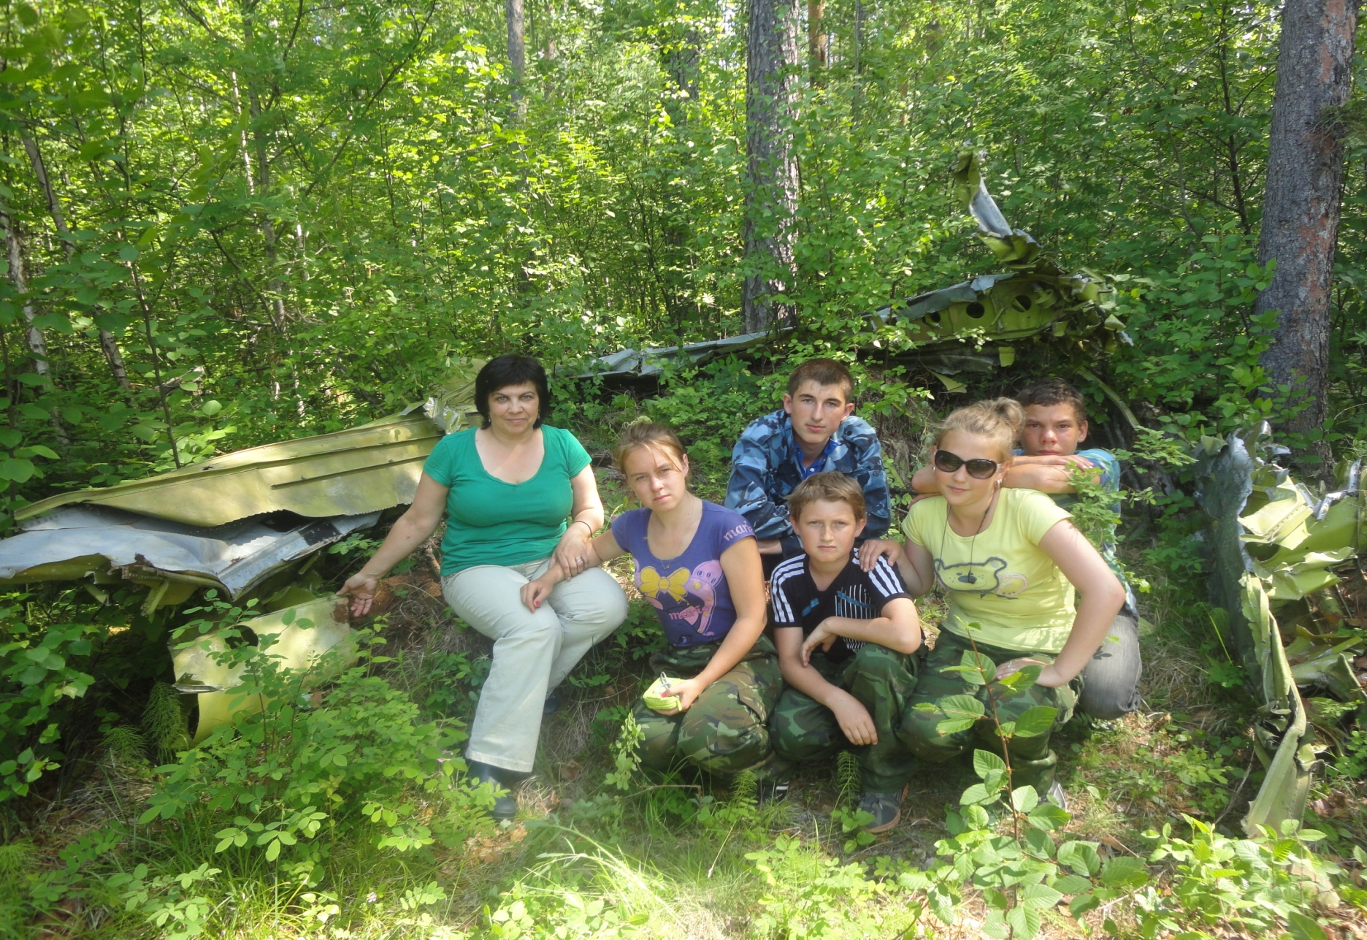
И все-таки мы нашли останки самолета с фрагментами бортовых номеров...

Slide 20
Природа, родители, родственники, Родина, народ – не случайно однокоренные слова.
Историю человечества нельзя рассматривать вне связи с природы

Slide 21
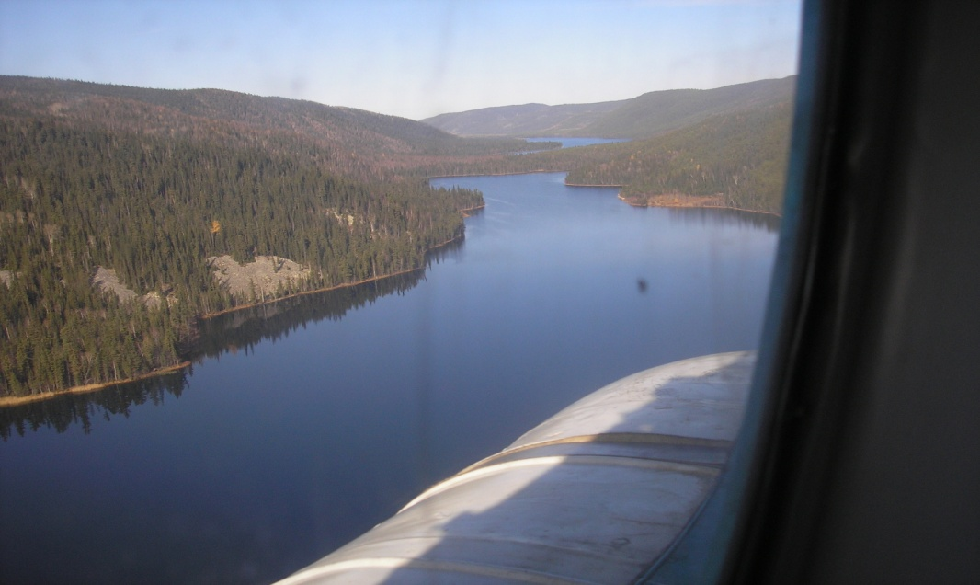
3. Краеведческо - экологическая экспедиция на Жаровские озера (4 дня)

Slide 22
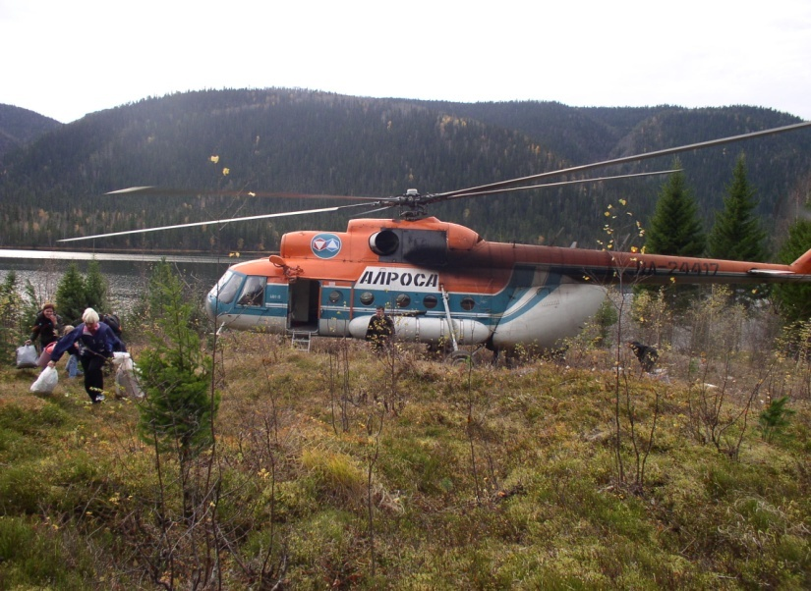
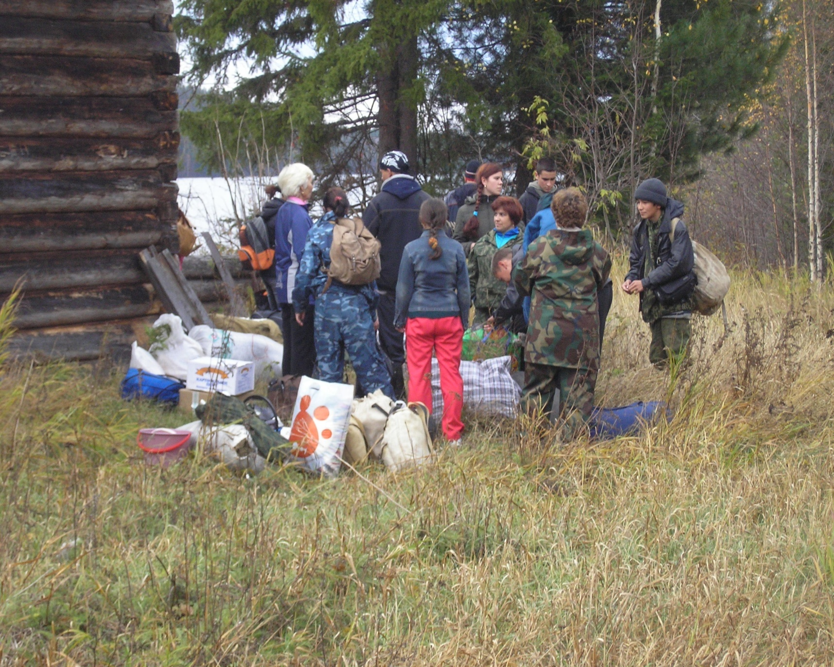
А дальше пешком…

Slide 23
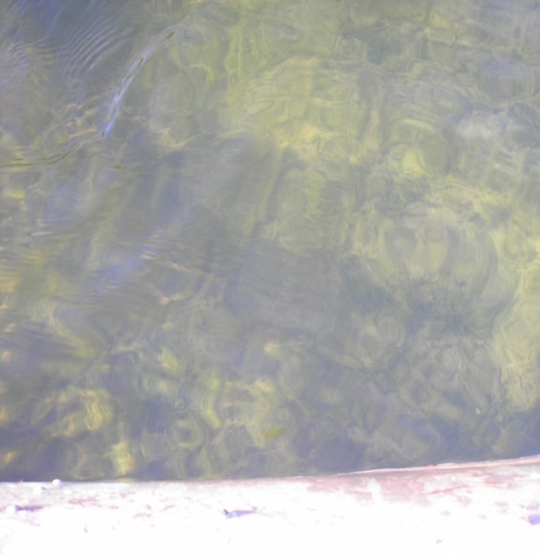
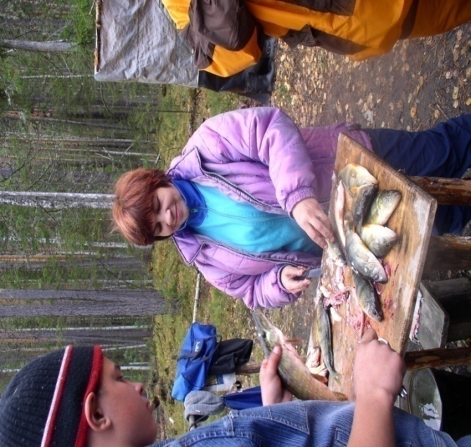
Лечебный ил сквозь толщину воды.
А окуни, как хороши!

Slide 24
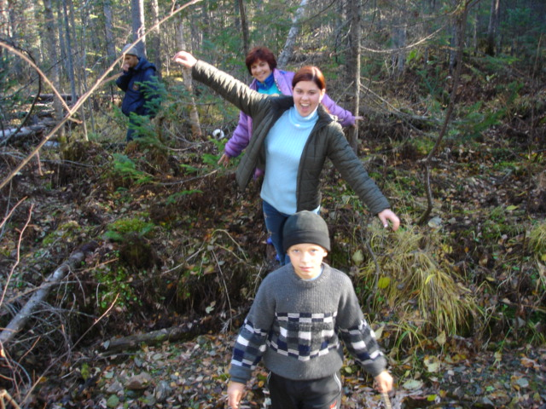
Путь к водопаду.
Двигаемся на шум падающей воды

Slide 25
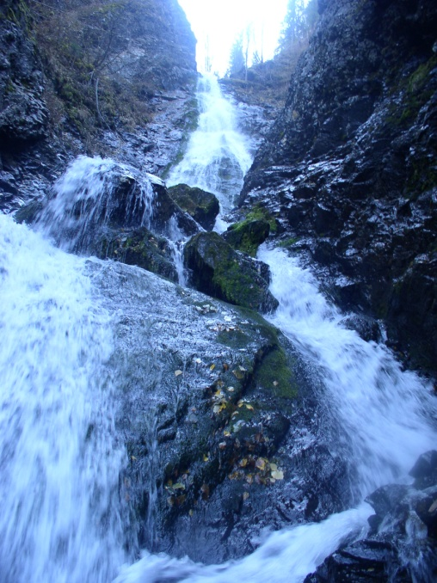
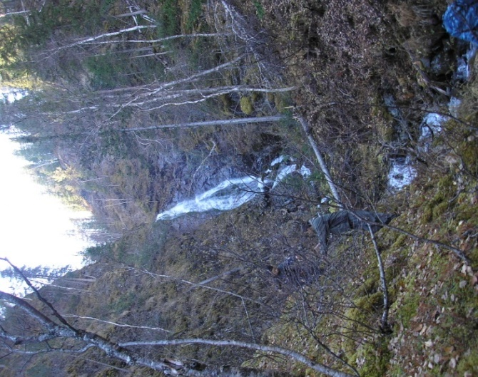
Какое чудо у природы!
В глуши таежной водопад

Slide 26
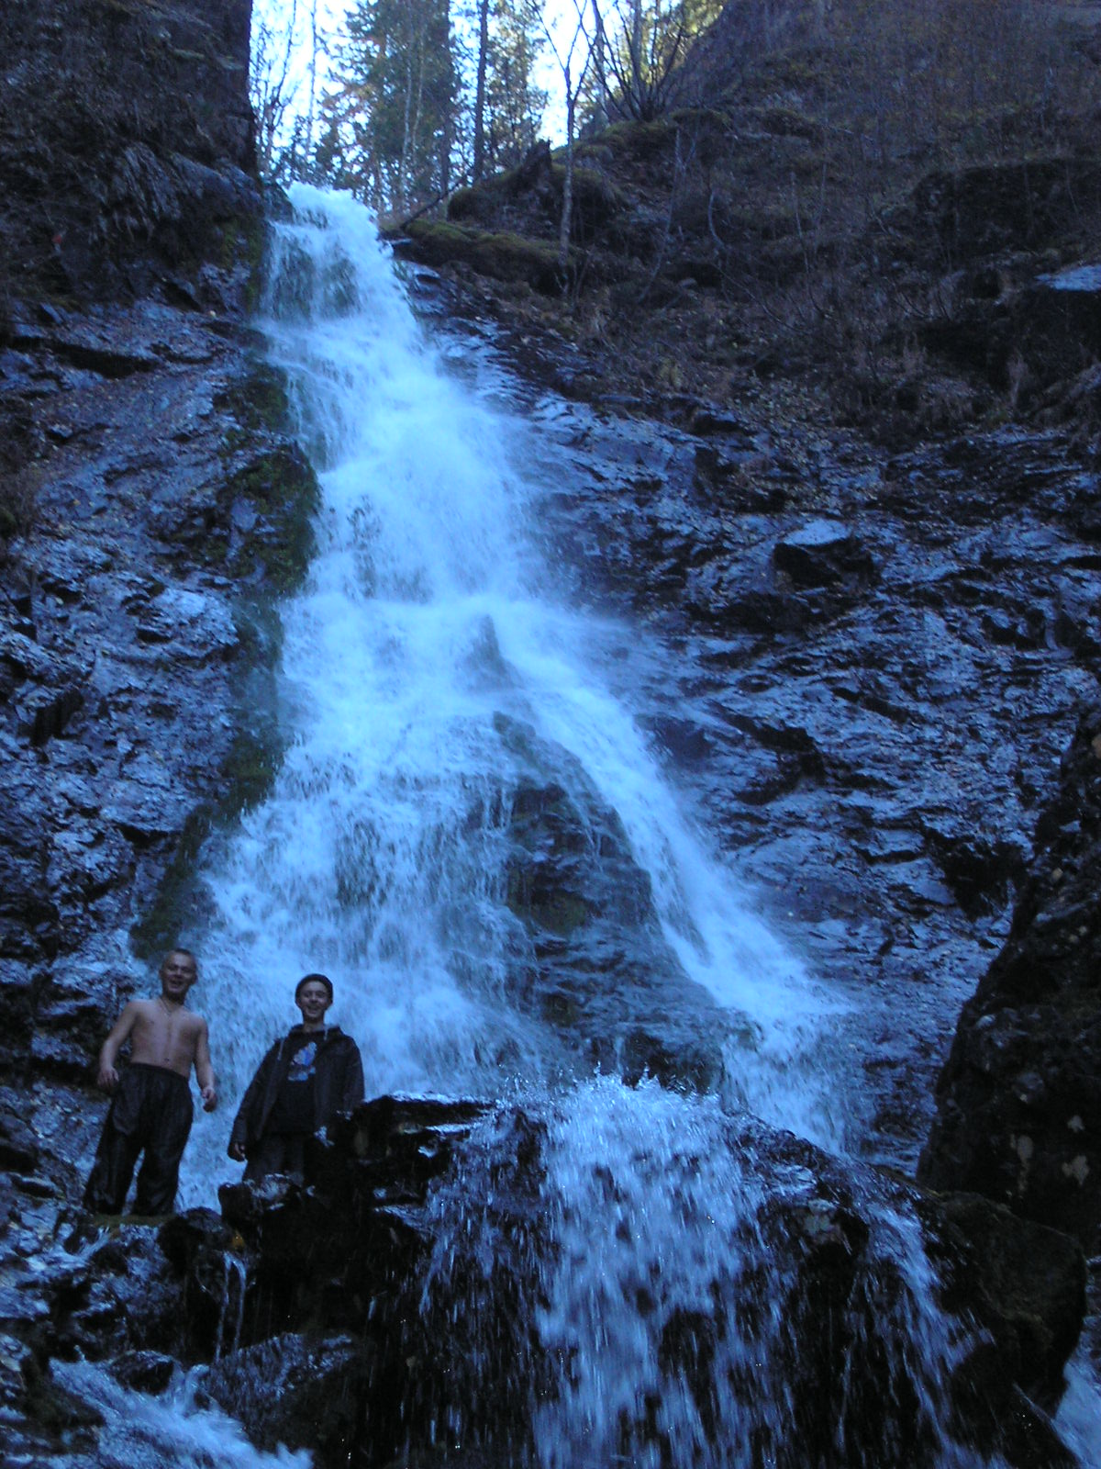
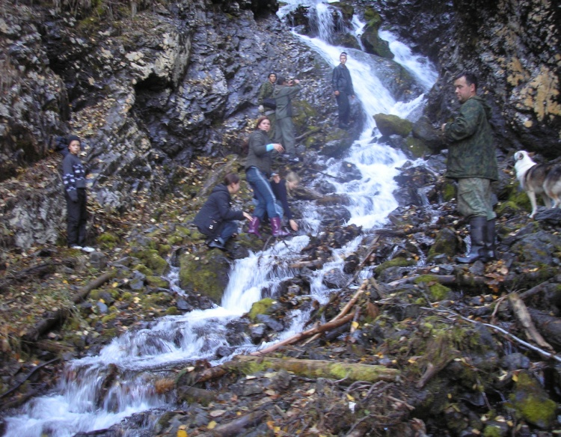

Slide 27
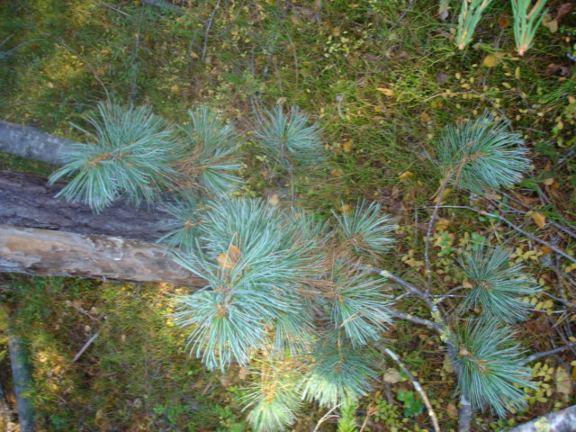
Голубые сосны

Slide 28
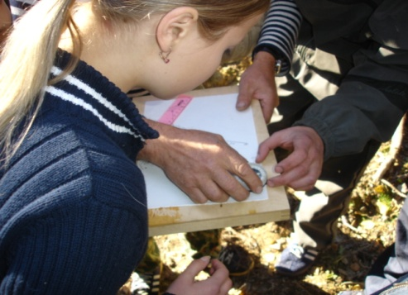
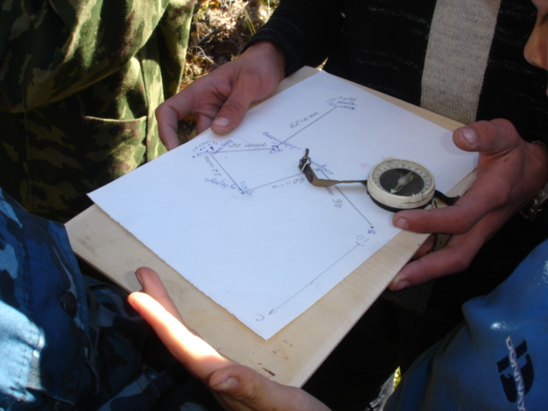
Практикум по ориенти- рованию

Slide 29
Туристские походы являются важным и действенным средством приобщения будущих защитников Родины к военно-историческим и трудовым традициям нашего Отечества.
В экспедициях у учащихся с одной стороны формируется чувство гордости, восхищения увиденным и открытым, а с другой чувство заботы и беспокойство за будущее своего края, своей Родины.

